Slide 1
Antifaç de pasta de full

Slide 2
Ingredients:
1 làmina de pasta de full
1 ou
fideus de xocolata i de colors

Slide 3
Làmina de pasta de full

Slide 4
ou

Slide 5
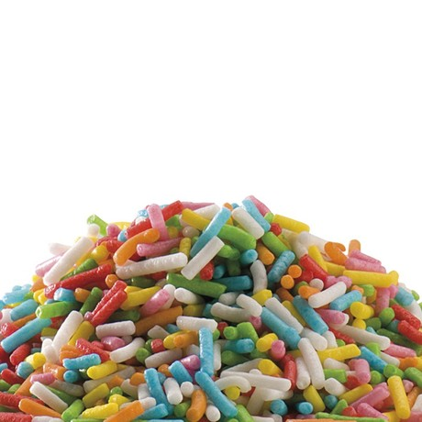
Fideus de xocolata/de colors

Slide 6
ESTRIS:
Plantilla de màscara
Coberts
Plats
Fusta de tallar
Pinzell
Paper de forn
Broquetes
Forn
Safata de forn

Slide 7
Plantilla de màscara

Slide 8
coberts

Slide 9
plats

Slide 10
Fusta de tallar

Slide 11
Pinzell de cuina

Slide 12
Paper de forn

Slide 13
broquetes

Slide 14
forn

Slide 15
Safata de forn

Slide 16
Elaboració:
Estenem la làmina de pasta de full sobre la taula
A sobre posem una plantilla d’antifaç i amb un ganivet retallem la pasta de full resseguint el patró
A continuació, batem l’ou i amb un pinzell pintem l’antifaç

Slide 17
Elaboració:
Seguidament el decorem amb els fideus de xocolata o de colors
Coem l’antifaç al forn, prèviament preescalfat a 190ºC, durant uns 15 minuts
Un cop cuit li posem una broqueta en un costat per poder-lo agafar

Slide 18
Bon profit!!!!

